Slide 1










GESTIÓN DE LA CREATIVIDAD E INNOVACIÓN
SESIÓN 05
TÉCNICAS DE CREATIVIDAD: BRAINSTORMING
Brainstorming
Reglas básicas
Cómo se realizan

Slide 2



INTRODUCCIÓN
DE LA SESIÓN

Slide 3


+ INTRODUCCIÓN
En esta sesión conoceremos: La técnica del Brainstorming.
Y descubriremos cómo la aplicación y ejercicio de esta técnica nos puede ayudar a pensar de una manera más fluida y generar ideas originales sin tener miedo a que sean consideradas “ideas locas”.

Slide 4

+ EL CONCEPTO DE ANALOGÍAS
PENSAR MÁS FLUIDAMENTE
Todos podemos generar ideas originales todo el tiempo, pero muchas veces no las valoramos y las descartamos rápidamente.
Nos “protegemos” de estas ideas locas.
Para evitar que eso suceda existe una técnica creativa llamada Brainstorming o también conocida como lluvia de ideas.
Notes:
Comentar con los alumnos que a diario se nos pasan ideas por la cabeza, mientras viajamos en el bus, mientras esperamos en la cola en algún lugar;
pero no registramos esas ideas, no las tomamos en cuenta. Podríamos anotarlas en algún lugar y no dejar que se esfumen.
El Brainstorming nos ayuda a pensar más fluidamente.

Slide 5
BRAINSTORMING

Slide 6
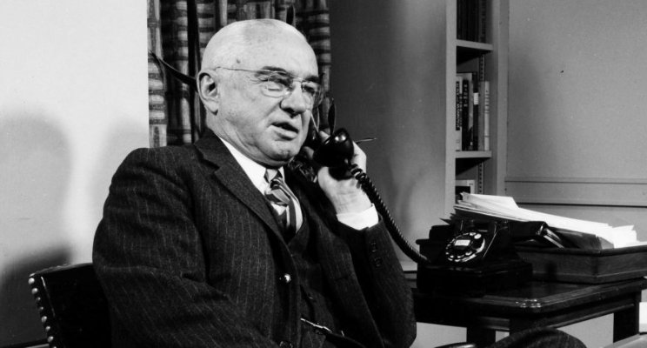
+ BRAINSTORMING
BRAINSTORMING
Es la técnica para generar ideas más conocida. Fue desarrollada por Alex Osborn (especialista en creatividad y publicidad) en los años 30 y publicada en 1963 en el libro “Applied Imagination”.
Es la base sobre la que se sostiene la mayoría del resto de las técnicas.

Slide 7
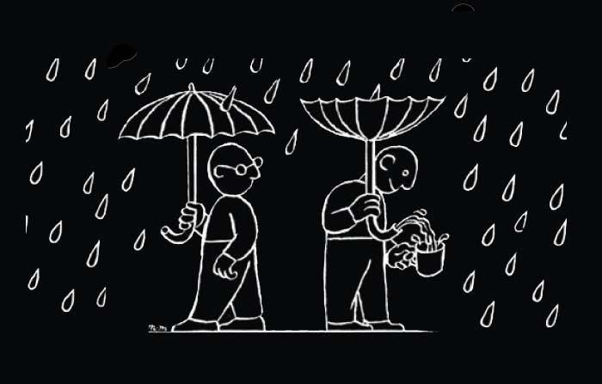
+ BRAINSTORMING
BRAINSTORMING
También se le conoce como torbellino de ideas, tormenta de ideas, lluvia de ideas.
Es una técnica eminentemente grupal para la generación de ideas.

Slide 8
REGLAS BÁSICAS

Slide 9

+ REGLAS BÁSICAS
REGLAS BÁSICAS
SUSPENDER EL JUICIO Eliminar toda crítica. Cuando brotan las ideas no se permite ningún comentario crítico. Se anotan todas las ideas. La evaluación se reserva para después. Crear y juzgar al mismo tiempo es como echar agua caliente y fría en el mismo cubo.
Notes:
Se tiene que posponer el juicio adverso de las ideas. Hemos estado tan entrenados a ser instantáneamente analíticos, prácticos y convergentes en nuestro pensamiento que esta regla resulta difícil de seguir, pero es crucial.

Slide 10
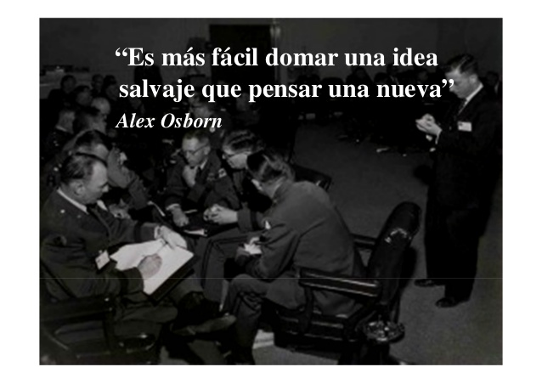
+ REGLAS BÁSICAS
REGLAS BÁSICAS
PENSAR LIBREMENTE Es muy importante la libertad de emisión. Los pensamientos salvajes están bien. Las ideas imposibles o inimaginables están bien. De hecho, en cada sesión tendría que haber alguna idea suficientemente disparatada que provocara risa a todo el grupo.
Notes:
Es importante recordar que las ideas prácticas a menudo nacen de otras impracticables o imposibles.
Permitiéndote pensar fuera de los límites de lo habitual, de lo normal, pueden surgir soluciones nuevas y geniales. Algunas ideas salvajes se transforman en prácticas. Cuanto más enérgica sea la idea, mejores pueden ser los resultados; es más fácil perfeccionar una idea que emitir una de nueva.

Slide 11
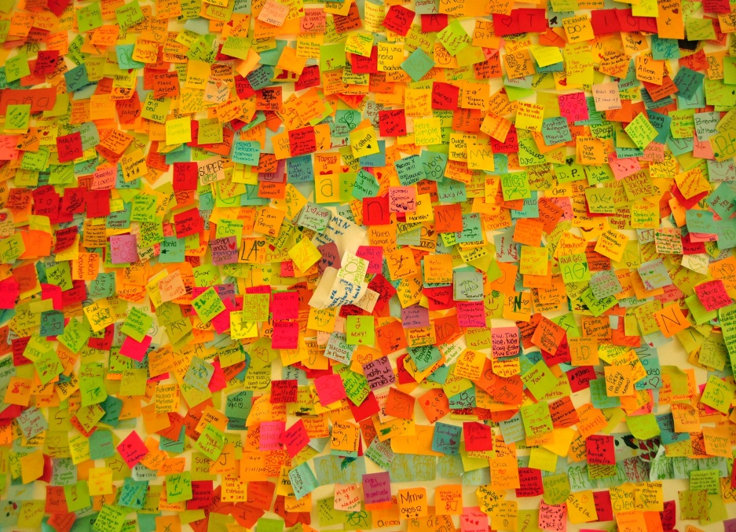
+ REGLAS BÁSICAS
REGLAS BÁSICAS
LA CANTIDAD ES IMPORTANTE
Hace falta concentrarse en generar un gran número de ideas que posteriormente se puedan revisar.
Cuanto más grande sea el número de ideas, más fácil es escoger entre ellas.
Notes:
Hay dos razones para desear una gran cantidad de ideas. Primero, parece que las ideas obvias, habituales, gastadas, impracticables vienen primero a la mente, de forma que es probable que las primeras 20 o 25 ideas no sean frescas ni creativas. Segundo, cuanto más larga sea la lista, más habrá que escoger, adaptar o combinar.
En algunas sesiones, se fija el objetivo de conseguir un número determinado de ideas, del orden de 50 o 100, antes de acabar la reunión.

Slide 12

+ REGLAS BÁSICAS
REGLAS BÁSICAS
EL EFECTO MULTIPLICADOR Se busca la combinación de ideaciones y sus mejoras. Además de contribuir con las propias ideas, los participantes pueden sugerir mejoras de las ideas de los demás o conseguir una idea mejor a partir de otras dos.
Notes:
¿Qué tiene de bueno la idea que han dicho? ¿Qué se puede hacer para mejorarla o para hacerla más salvaje?
Utiliza las ideas de los demás como estímulo para tu mejora o variación. A veces, cambiar sólo un aspecto de una
solución impracticable la puede convertir en una gran solución.
IDEACION:
“ Es el mecanismo y trabajo mental mediante el cual se realiza el aporte de las ideas al campo de la conciencia, para la elaboración del pensamiento”.

Slide 13

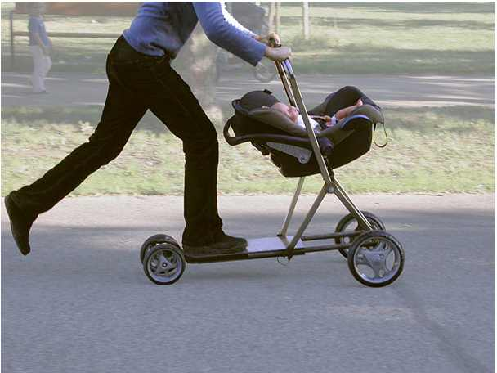
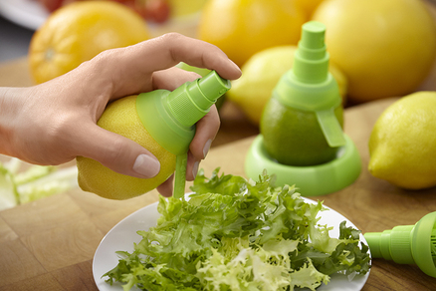
+ REGLAS BÁSICAS
¿IDEAS LOCAS?
Notes:
Mostrar el video Coca Cola Happiness Machine: https://www.youtube.com/watch?v=lqT_dPApj9U
Coca Hug Machine: https://www.youtube.com/watch?v=A45sjUX7mp0

Slide 14

+ REGLAS BÁSICAS
ASPECTOS A TENER EN CUENTA
Escoger un secretario, alguien que se encargue de anotar las ideas.
Un moderador para organizar el caos.
Mantener el ambiente relajado y alegre.
Como una ayuda y un estímulo a la creatividad, a menudo es bueno empezar con una sesión de calentamiento de diez minutos, dónde se aborde un problema imaginario.
Notes:
Calentamiento: Pensar sobre un problema imaginario libera a la gente y la pone alegre. Después se puede abordar el problema real.

Slide 15
¿CÓMO SE REALIZAN?

Slide 16

+ ¿CÓMO SE REALIZAN?
¿CÓMO SE REALIZA?
Solo necesitamos una hoja de papel (pizarra o papelógrafo), un lapicero y…
01
Definir el tema para el que se está buscando ideas.
02
Establecer un tiempo para generar ideas.
03
Generar tantas ideas como sea posible.
04
La crítica está prohibida.
05
Toda idea es bienvenida.
06
La asociación y conexión de ideas es deseable.
07
Una vez concluido el tiempo establecido, seleccionar las mejores ideas.
08
De las mejores ideas, escoger una idea ganadora.
Notes:
Para escoger la idea ganadora pueden usar la votación, darles puntajes a cada idea seleccionada, ellos pueden idear su manera de elegir la idea ganadora.

Slide 17
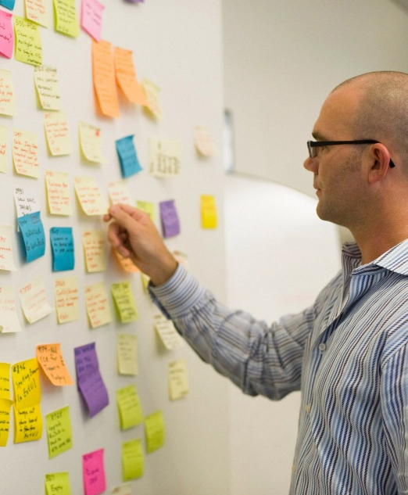
+ ¿CÓMO SE REALIZAN?
VARIANTES
Anotar en post-it.
Anotar las ideas usando un mapa mental.
Hacerlo por escrito (Brainwriting)
Hacerlo electrónicamente (¿E-mail?, ¿Chat?, ¿Apps?)
Notes:
Preguntar a los alumnos su opinión sobre la última variante: Hacer un brainstorming usando la tecnología.

Slide 18



ACTIVIDAD
CALENTAMIENTO
Calentamiento (15 minutos)
Formar grupos de 4-5 alumnos.
Realizar un brainstorming y generar ideas para: Hacer una clase divertida.
Notes:
Al finalizar este ejercicio de brainstorming, podemos mostrarles este artículo sobre ideas geniales realizadas en centros educativos:
https://www.taringa.net/posts/offtopic/19876288/Ideas-geniales-llevadas-a-cabo-en-centros-educativos.html?utm_medium=email&utm_source=taringa_mailing&utm_campaign=recomendados_HF_m_21&utm_content=9044&utm_term=post_6_title

Slide 19

ACTIVIDAD
BRAINSTORMING: PROBLEMA-IDEA ORIGINAL Y NOVEDOSA
Realizar una lluvia de ideas para proponer una solución a un problema.
Buscar que la idea sea totalmente original y novedosa.
Pasos:
Eligen el problema
Generan la mayor cantidad de ideas posibles en un determinado tiempo (20´)
Le cuentan al profesor cuantas ideas generaron.
Tienen que seleccionar cinco (las más originales)
Luego de esas cinco, tienen que escoger una idea ganadora.
Se expone la idea escogida
Conformar grupos de 4 o 5 integrantes
Duración: 30 minutos para “elaborarlo”
Criterios de evaluación:
Aplicación de las reglas básicas del brainstorming.
Cantidad de ideas obtenidas.
Originalidad de la idea escogida
Notes:
Proponer los siguientes problemas: Abuso de smartphones. Acoso sexual callejero. Maltrato animal. Contaminación sonora.
Insistir que las soluciones tienen que ser originales y novedosas. Hacer un seguimiento en cada grupo para detectar si se están
cumpliendo las reglas, como “no censurar ninguna idea”.

Slide 20


VIDEO
LOS SECRETOS DE LA CREATIVIDAD
https://www.youtube.com/watch?v=3hWDob4kCxA
Notes:
¿Cuándo cambio de plano y por qué? La Regla del Seis.
“Se dice que una película se hace tres veces: la primera cuando se escribe, la segunda cuando se rueda y la tercera cuando se monta.” Walter Murch es editor de imagen y sonido, en su libro En el momento del parpadeo (In the Blink of an Eye) nos habla de los criterios que debemos tomar en cuenta para decidir cuándo cortar un plano y pasar al siguiente:
En el enfoque tradicional lo más importante era conservar la llamada continuidad tridimensional para evitar saltos en el espacio. Sin embargo, para este editor este criterio es el que cooca al final de su lista.
Un corte ideal para Murch es el que satisface los siguientes seis criterios:
1- Está en acuerdo con la emoción del momento.
2- Hace avanzar la historia.
3- Ocurre en un momento que es rítmicamente interesante y "correcto".
4- Reconoce lo que se podría llamar "la línea de la mirada", es decir, lo concerniente con la situación y el desplazamiento del punto de interés de la mirada del espectador dentro del cuadro.
5- Respeta "la geometría" -la gramática de las tres dimensiones transpuestas por la fotografía a dos (las cuestiones del eje de acción, etc.).
6- Respeta la continuidad tridimensional del espacio real (adonde las personas están dentro del cuarto y sus posiciones relativas entre sí).

Slide 21

CONCLUSIONES MÁS REFERENCIAS

Slide 22


+ CONCLUSIONES
Nosotros tenemos la capacidad de generar ideas originales, pero muchas veces descartamos estas ideas por ser “muy locas”.
La técnica del brainstorming nos permite generar muchas ideas en un tiempo determinado.
Las reglas básicas del brainstorming son: Suspender el juicio, pensar libremente, la cantidad es importante, el efecto multiplicador.
Para realizar un brainstorming necesitamos un cuaderno, hojas, post-it, para anotar las ideas.
Establecer un tiempo determinado para la generación de ideas.
Tener siempre en cuenta que la crítica está prohibida, todas las ideas son bienvenidas.

Slide 23

BIBLIOGRAFÍA MÁS REFERENCIAS

Slide 24


+ BIBLIOGRAFÍA
www.neuronilla.com
www. Innovaforum.com
MOOC Curso Técnicas de Creatividad. Universidad de Cantabria.

Slide 25


